Slide 1
Recipe Manager
Silvan Wirz und Adrian Zigerlig
Betreuer: Manuel Bauer
03.10.2022
Notes:
Silvan
Begrüssung und Frage bzgl. Hochdeutsch

Slide 2
Agenda
Team
Motivation
Produkt
Analyse und Design
Implementation
Metriken
Tools
Ausblick
Fragen
Notes:
Silvan

Slide 3
Team
Silvan Wirz, Teufen
Dipl. Techniker HF Maschinenbau
Projektleiter, Programmierer und Trainer (Bühler AG bis 2020)
Software-Entwickler HMI (Provisur Technologies GmbH)
Adrian Zigerlig, St. Gallen
Bachelor in Elektrotechnik (HSR)
Hardware-Entwicklungsingenieur (Leistungselektronik) und Projektleitung (Regatron AG bis 2020)
Software-Entwicklungsingenieur PC (Regatron AG)
Notes:
Silvan und Adrian

Slide 4
Agenda
Team
Motivation
Produkt
Analyse und Design
Implementation
Metriken
Tools
Ausblick
Fragen
Notes:
Adrian

Slide 5


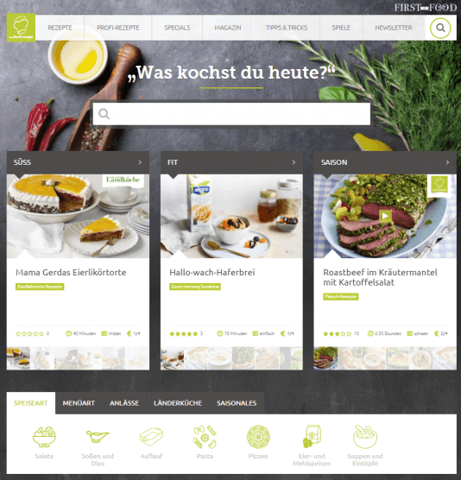
Motivation
Produkt
Zentrale Kochrezeptverwaltung
Bequeme und effiziente Kochansicht
Zusammenstellung Wochenplan
Automatisierter Rezeptimport
Projekt
Vollumfängliche Applikationsentwicklung
Benutzerverwaltung
Automatisierter Build und Test
Server-Betrieb
Notes:
Adrian
Ablauf:
Einleitung Fragestellung (Verteilte Rezepte)
Vollumfängliche Applikationsentwicklung:
Requirements Engineering
Analyse und Design
Implementation und Tests

Slide 6
Agenda
Team
Motivation
Produkt
Analyse und Design
Implementation
Metriken
Tools
Ausblick
Fragen
Notes:
Adrian

Slide 7
Produkt
Erfassen und Bearbeiten
Rezepte
Zutaten
Benutzer
Kochansicht
Zusammenstellung Wochenplan
Automatisierter Rezeptimport
Authentifizierung und Autorisierung
Ziele aus Projektantrag erreicht
Notes:
Adrian

Slide 8
Produkt
Demo
Notes:
Silvan redet
Adrian tippt

Slide 9
Agenda
Team
Motivation
Produkt
Analyse und Design
Implementation
Metriken
Tools
Ausblick
Fragen
Notes:
Adrian

Slide 10
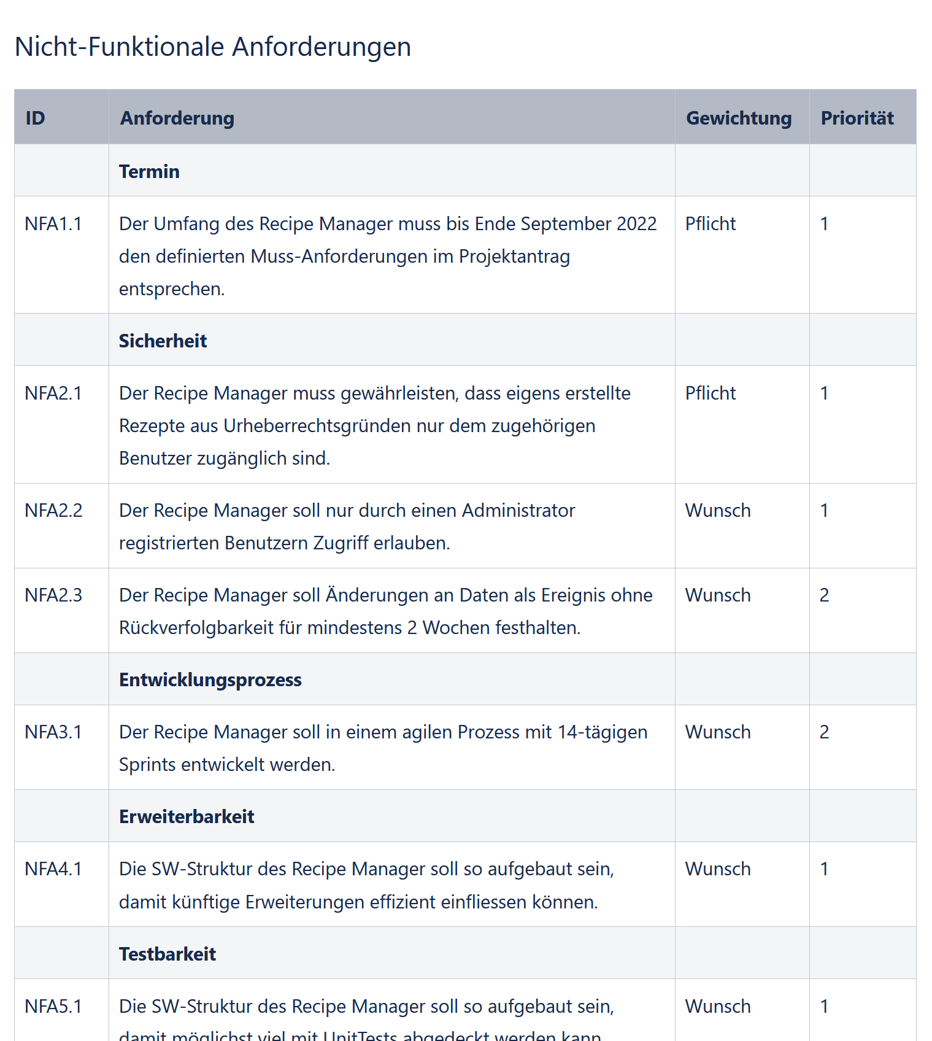
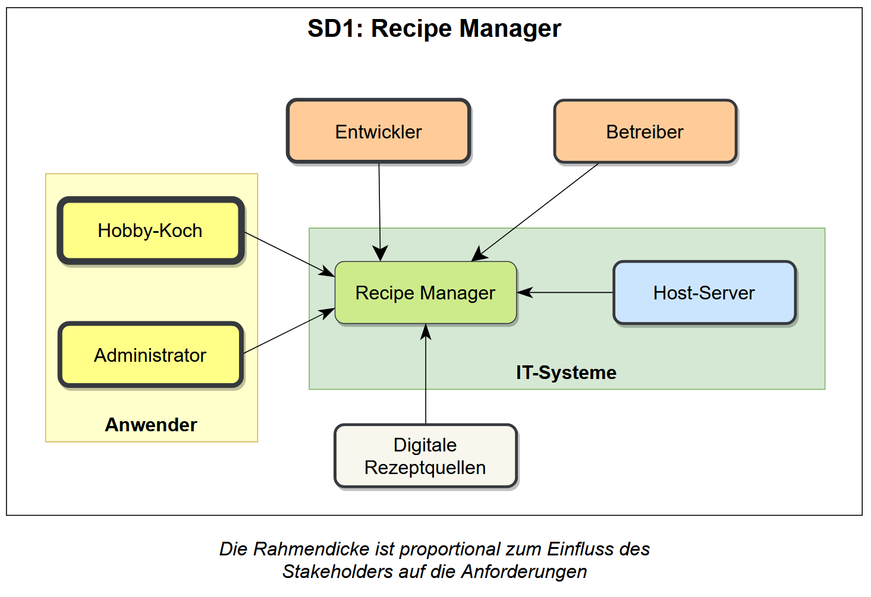
Analyse und Design Nicht-Funktionale Anforderungen
Notes:
Adrian
Primäre Stakeholder: Hobby-Koch und Administrator
Daneben haben aber auch Entwickler und Betreiber Einfluss,
sowie die Digitalen Rezeptquellen für den automatischen Import.
Für den Betrieb hat auch die Infrastruktur bzw. der Host-Server einen Einfluss auf unsere Applikation.
Aus diesen Einflüssen konnten wir im Anschluss die Nicht-Funktionalen Anforderungen formulieren.

Slide 11
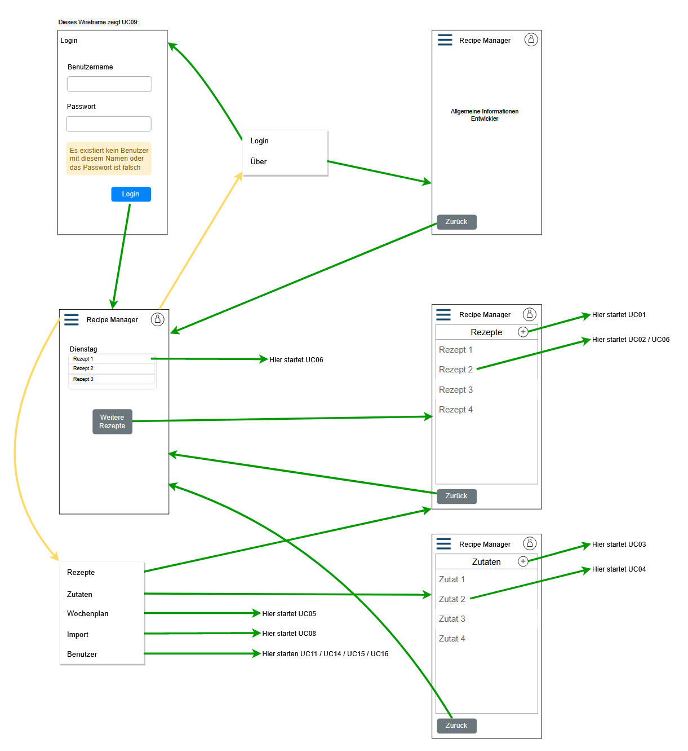
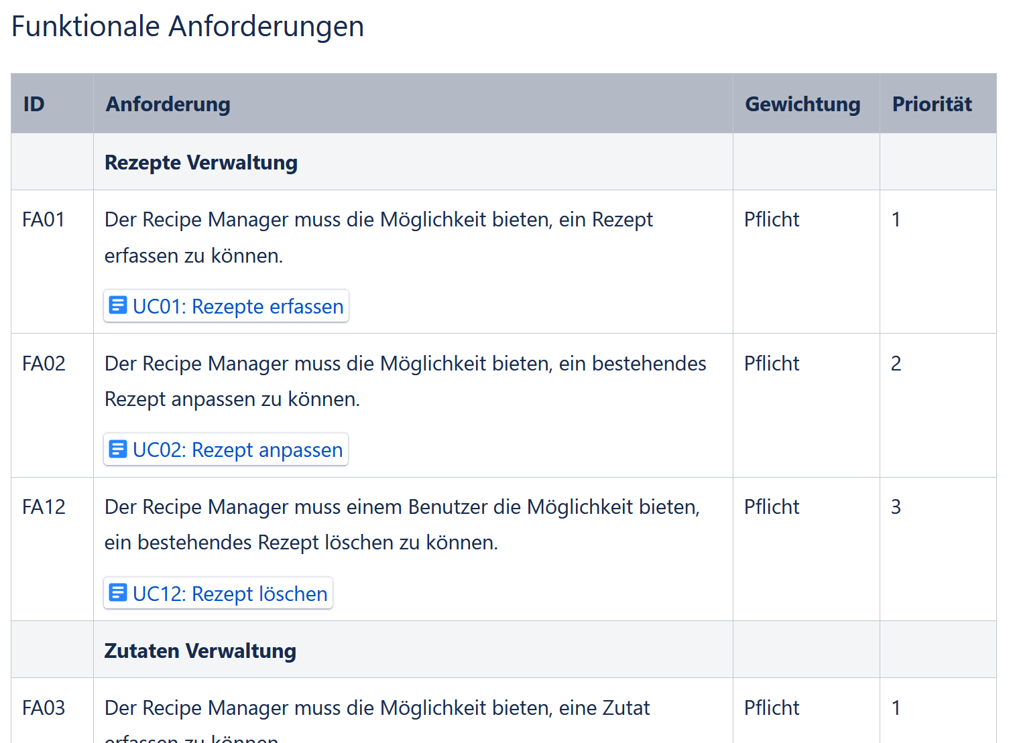
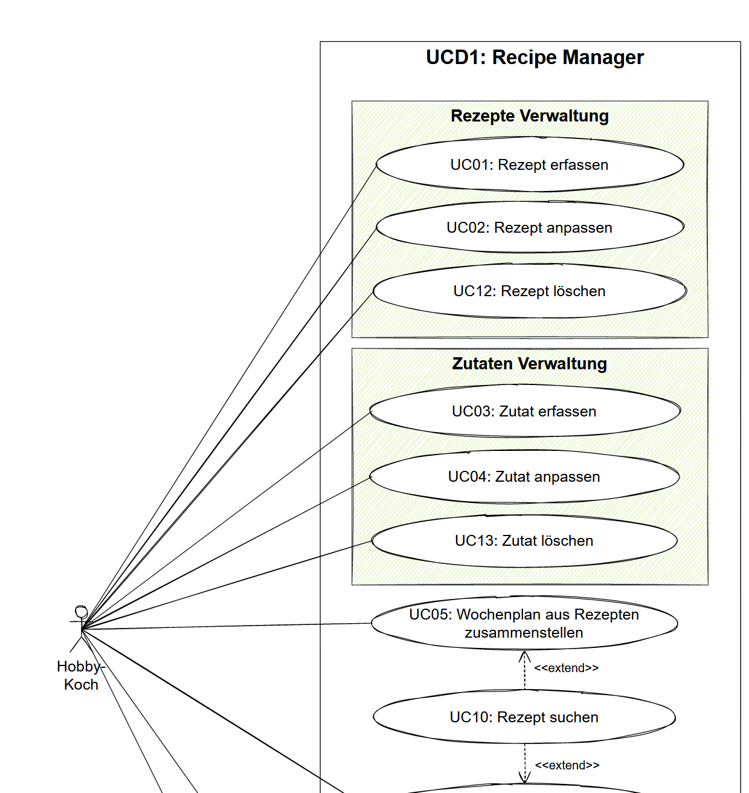
Analyse und Design Funktionale Anforderungen
Notes:
Adrian
Aus den gesetzten Zielen aus dem Projektantrag leiteten wir die funktionalen Anforderungen ab.
Daraus konnten wir anschliessend das UseCase-Diagramm erstellen, sowie die UseCase-Beschreibungen ausformulieren.
Nach deren Erstellung war es uns möglich, die wichtigsten LoFi-Wireframes zu erstellen, um eine erste Grundlage für die Umsetzung zu schaffen.

Slide 12
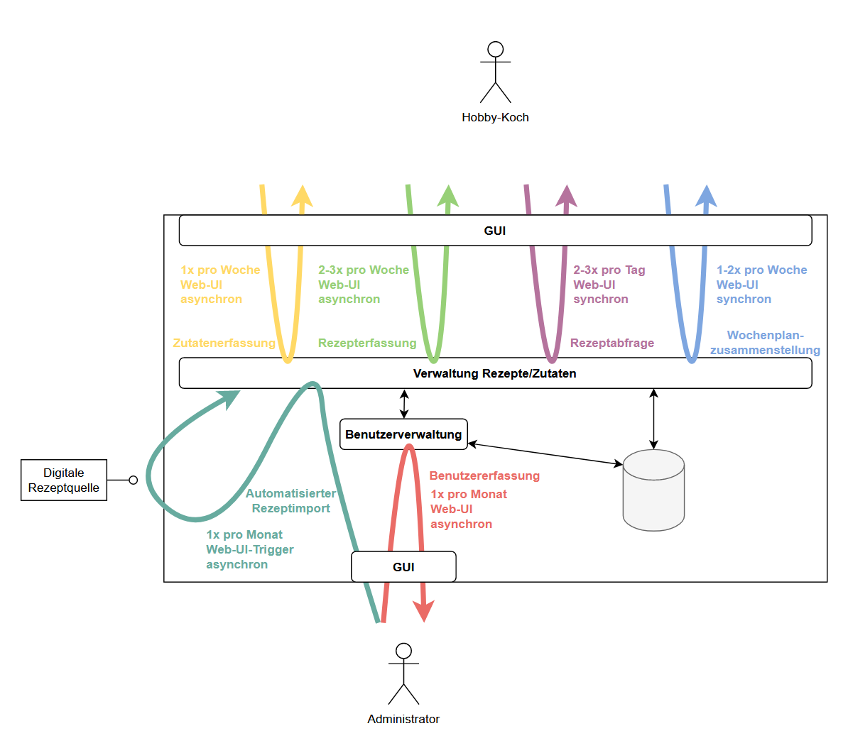
Analyse und Design Grobstruktur
Notes:
Adrian
Auf dem Weg zur Evaluierung der Architektur, haben wir uns die Grobstruktur unserer Applikation aufgezeichnet und darin unsere wichtigsten Abläufe eingezeichnet.
Dabei sind die wichtigsten Komponenten wie das GUI, die Rezepte- und Zutatenverwaltung und die Zutatenverwaltung, sowie die jeweilige Verwendung der DB zu erkennen.

Slide 13
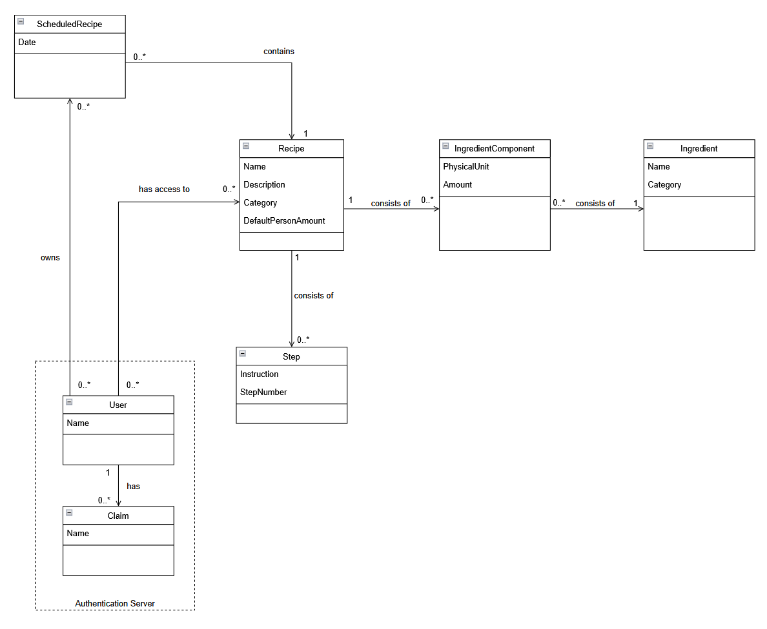
Analyse und Design Domain
Notes:
Adrian
Ebenso wichtig für die Architektur, war die Erstellung des Domain Model.
Darin sind folgende Komponenten vorhanden:
Recipe
Step
IngredientComponent / Ingredient
ScheduledRecipe
User inkl. Claim
Die Verbindung vom Authentication Server zu unserem Backend wurde noch nicht umgesetzt.
Rückblickend würden wir die komplette Domain als Minimalvariante möglichst früh bereits im WalkingSkeleton umsetzen.

Slide 14
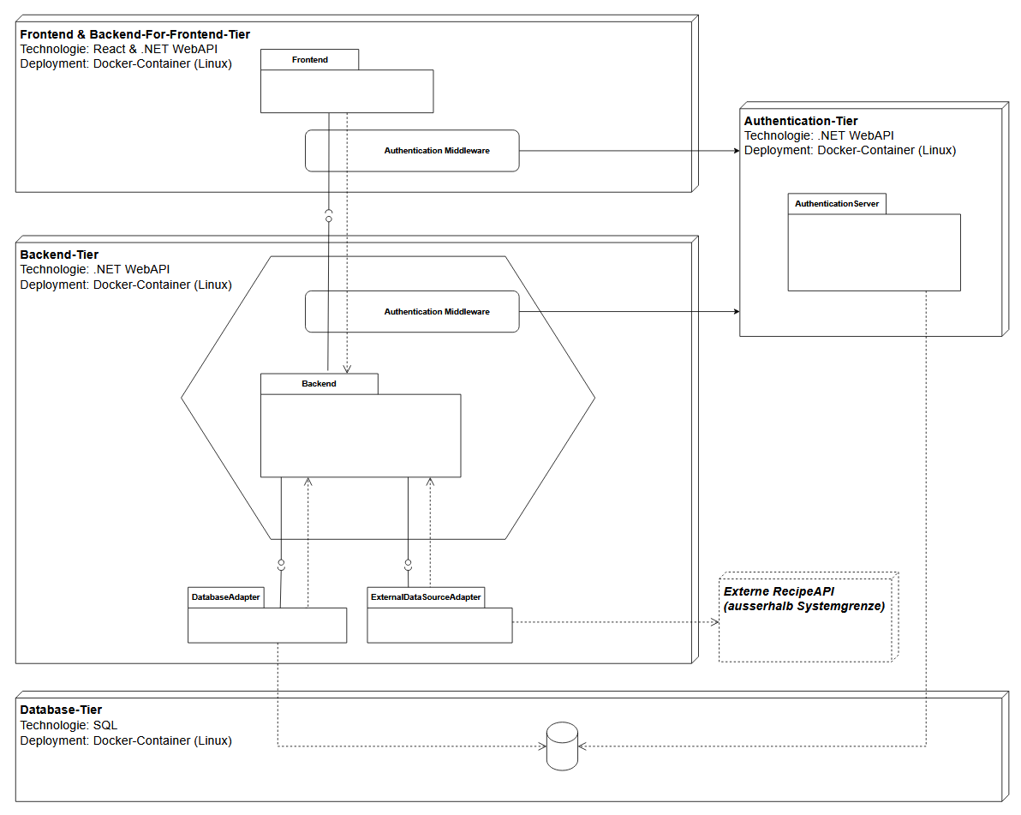




Analyse und Design Architektur
Notes:
Adrian
Unser System besteht aus 4 Tiers, wobei diese wie folgt aufgeteilt sind:
Frontend und Backend-For-Frontend-Tier, Umsetzung mit React und ASP.Net
Backend-Tier mit einer .NET WebAPI
Database-Tier mit einer Maria DB
Authentication-Tier ebenfalls als .NET WebAPI
Jeder Tier wird in einem eigenen Linux-Docker-Container betrieben.
Im Kern vom Backend ist die hexagonale, grundlegende Architektur vorhanden. Die damit verbundenen Komponenten haben jeweils eine Abhängigkeit aufs Backend und sind über Adapter eingebunden.
Der Vorteil liegt dabei in der Austauschbarkeit der umgebenden Komponenten, sowie der losen Kopplung.
Die Authentifizierung wird als Middleware in die Kommunikation zwischen Front- und Backend eingefügt.
Dieser Aufbau hat sich bei den Erweiterungen und der Testbarkeit sehr bewährt.

Slide 15
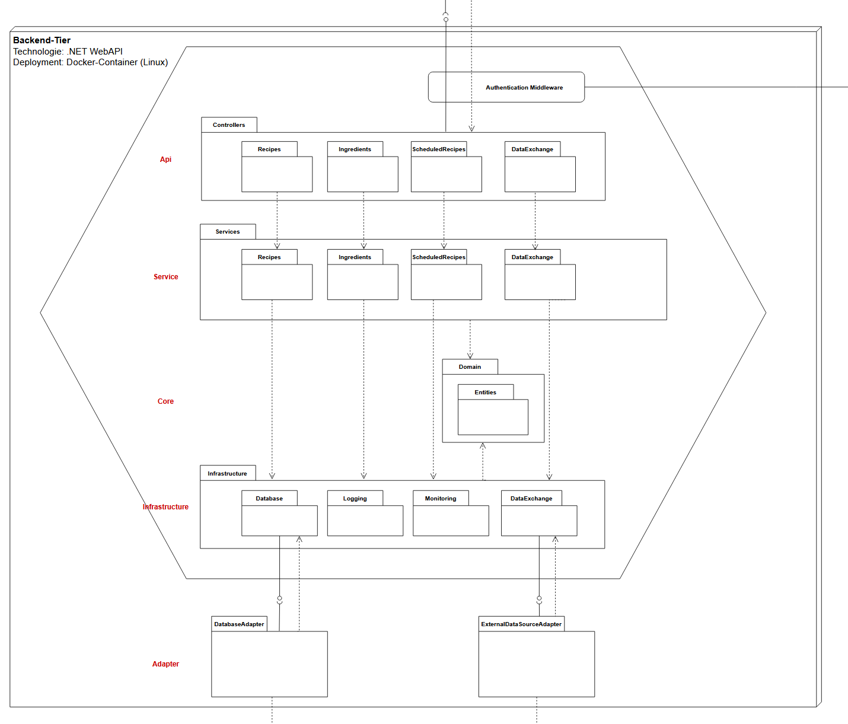
Analyse und Design Architektur
Notes:
Adrian
Das Backend selbst ist intern in folgende Schichten aufgeteilt.
Angefangen bei den Controllern für die WebAPI, welche jeweils auf die entsprechenden Services zugreifen können.
Diese wiederum greifen auf den Infrastruktur-Layer oder die Entities der Domain zu.

Slide 16
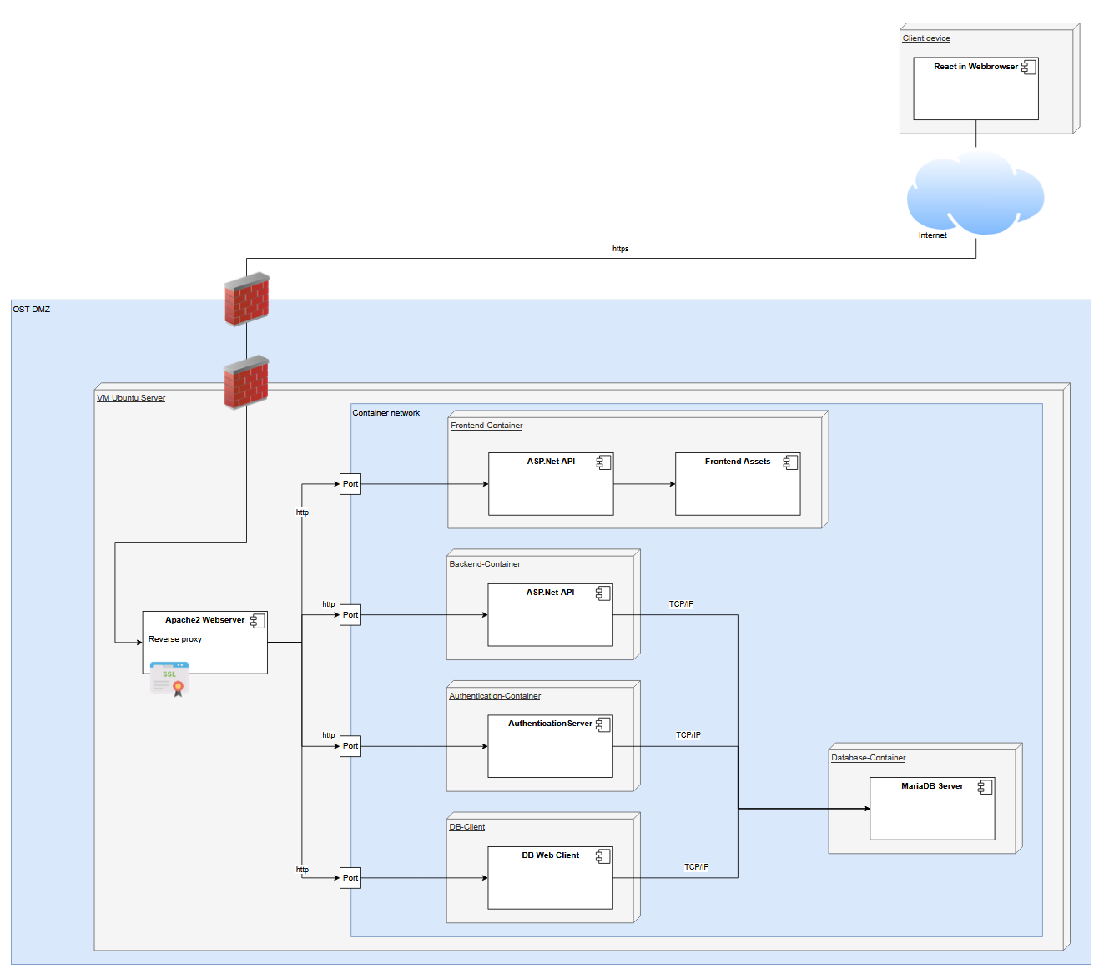
Analyse und Design Kommunikation
Notes:
Silvan
Zeigt Produktionsumgebung
Client Browser
Firewalls
Applikation zwischen Systemen portierbar
VM mit Ubuntu Server mit Apache Webserver als Reverse proxy
Top down eigene erklären
DB nicht erreichbar
→ Rückblickend: Reverse Proxy in Container
Grund: alles beieinander, eigenes Netzwerk und auch in Entwicklungsumgebung möglich
→ Webmin zur Administration war gut

Slide 17
Agenda
Team
Motivation
Produkt
Analyse und Design
Implementation
Metriken
Tools
Ausblick
Fragen
Notes:
Silvan

Slide 18
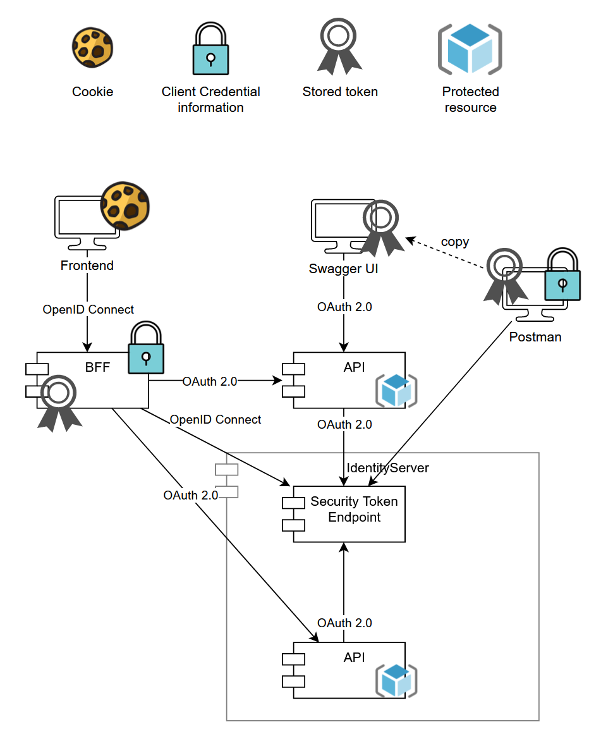
Implementation Authentisierung
Notes:
Silvan
Szenario: Benutzer
Login (OpenID Connect) beim IdentityServer
BFF ergänzt Client Credentials und Scopes
Ergo: Authentifizierter User über autorisierten Client
Erhält Access Token und Authentication Cookie
Access Token für Zugriff, Cookie für Session
Danach Anfrage auf Ressource via BFF (https)
BFF wird Authentication verifizieren
Token wird ergänzt und an Anfrage an API geschickt (OAuth2.0)
API prüft beim Security Token Endpoint
Gibt dann Ressource frei
Szenario: Swagger (Machine to Machine)
Client Credentials um Token vom Endpoint zu holen (Postman)
Mit Token Zugriff auf Ressource
Zeigt dass das Access Token schützenswert ist, da kopiert!
OAuth2.0 ist nur sicher, wenn alle Teilnehmer geschützt sind.

Slide 19
Implementation Bibliotheken
Frontend
Material-UI für Controls und Styling
Jest für Unit-Tests
Mock Service Worker für Test-Mocks
Backend / Authentication
Swashbuckle für Swagger-API-Dokumentation
xUnit für Unit-Tests
NSubstitute für Test-Mocks
Snapshooter für Snapshot-Tests
Authentication
Duende Identity Server
ASP .NET Identity
Notes:
Silvan
Wichtigste Bibliotheken:
MUI, Accessibility, Funktionalität, einfaches Styling
Jest, die mitgebrachte Library bei React (v.a. Rendering)
Msw für Mocks, z.B. Server-Mock für API calls
Swashbuckle für die Dokumentation und das manuelle Testen / Benutzen der API
xUnit und NSubstitute für das Testing
Snapshooter für komplexe Objekte, Datenbankschema und API Spezifikation
Duende IdentityServer als Authentication Server integriert mit ASP.NET Identity für User

Slide 20
Agenda
Team
Motivation
Produkt
Analyse und Design
Implementation
Metriken
Tools
Ausblick
Fragen
Notes:
Silvan

Slide 21
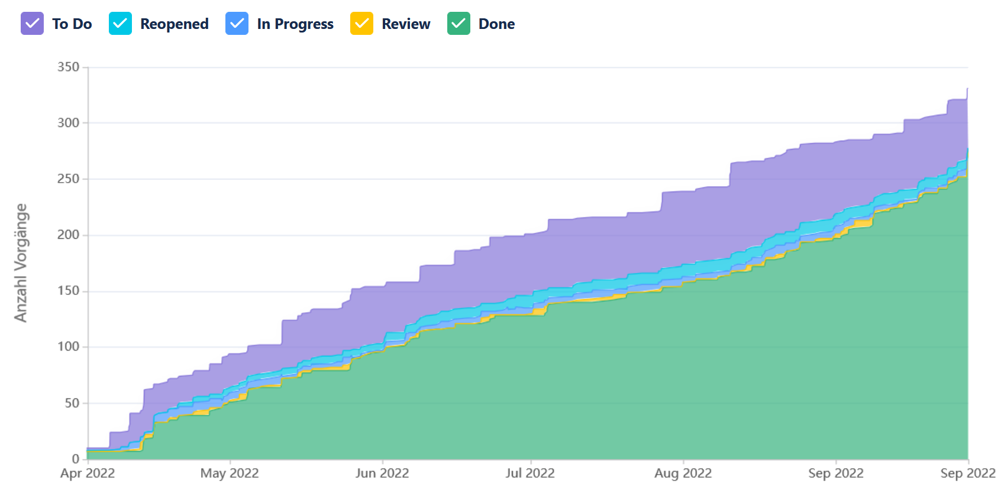
Metriken Projekt
270 abgeschlossene Tickets
Backlog-Puffer 30 Tickets
13 Sprints
~15% administrativer Aufwand
Notes:
Silvan
Kontinuerliche Arbeit, kein Stress, frühe Ab
Discovery Sprint, 12 weitere
Tickets klein halten
WIP niedrig halten
Backlog-Pflege ist wichtig für die folgende Sprintplanung und fürs Vorwärtskommen (Peaks)
Administrativ = v.a. Besprechungen
Je ca. 60h

Slide 22
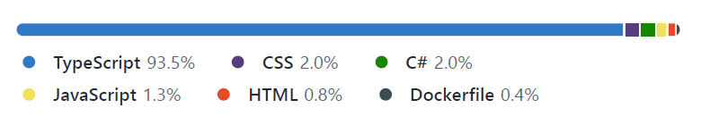
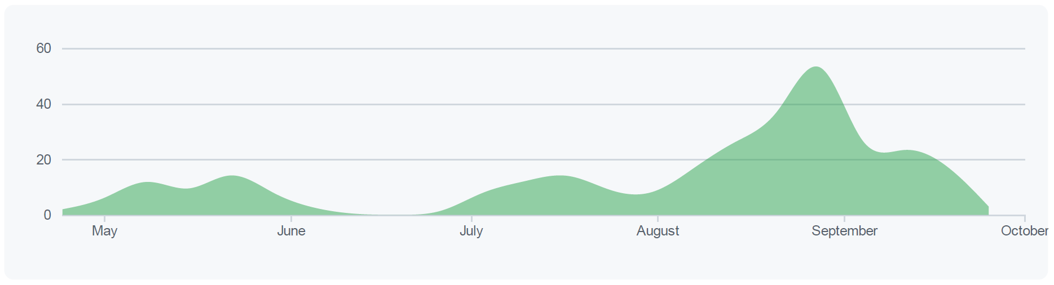



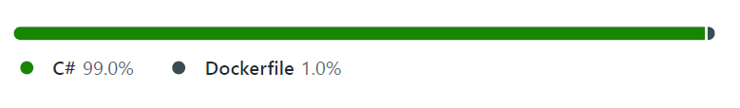
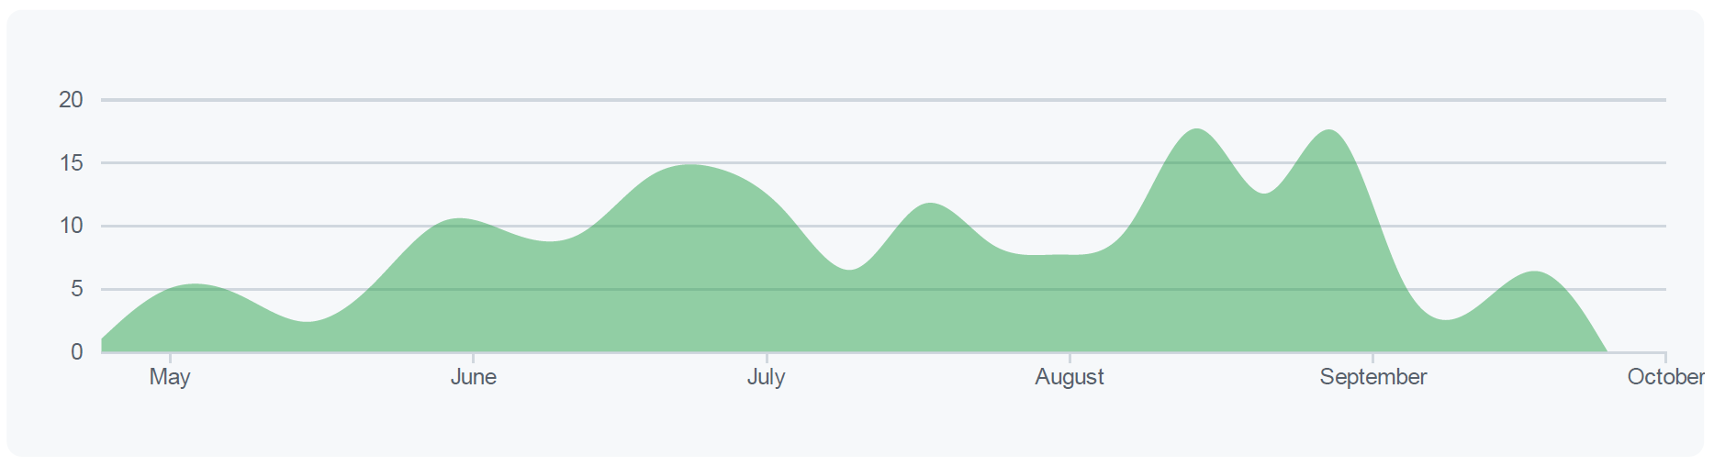
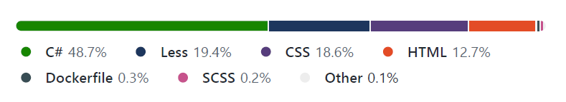
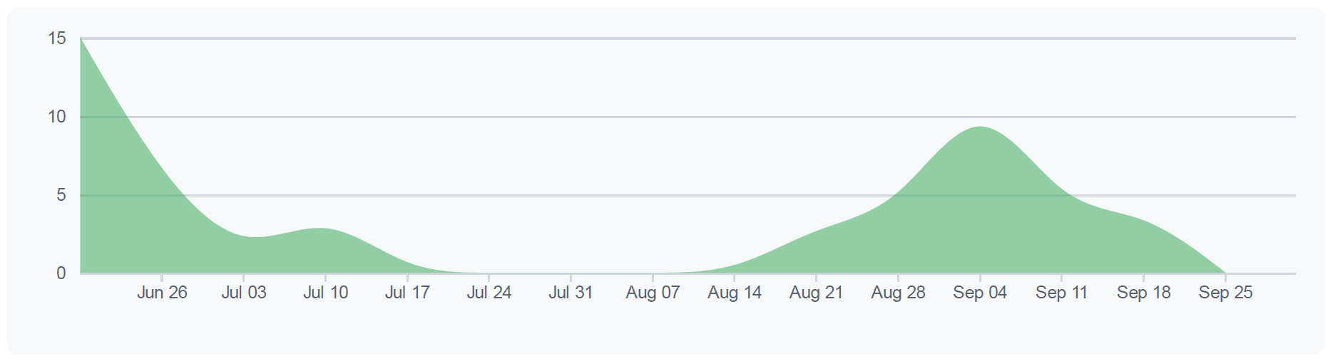
Metriken Code
20
343
210
Frontend
Backend
Authentication
12
224
91
1
55
11
Notes:
Silvan
Frontend: Typescript, PRs, Commits, Builds (2 Pläne)
Backend: C#, PRs, Commits, Builds
Authentication: Sprachenvielfalt wegen generiertem Code, PR nur für API da Review-Session, Commits, Builds
Fokus zuerst auf Backend und gegen Schluss auf Frontend verlagert.
Interessant, zuerst Gerüst gibt wenig Code, dann Funktions-Implementierung
Speziell bei Authentication:
1. Teil Authentication
2. Teil Benutzerverwaltung

Slide 23
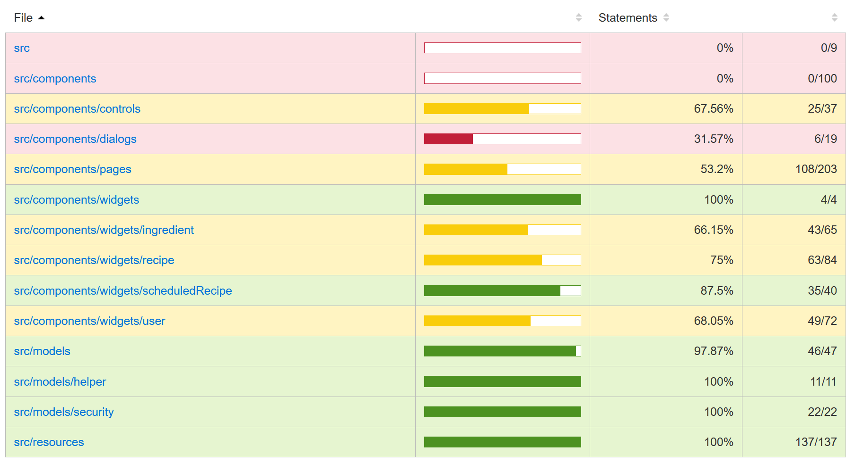
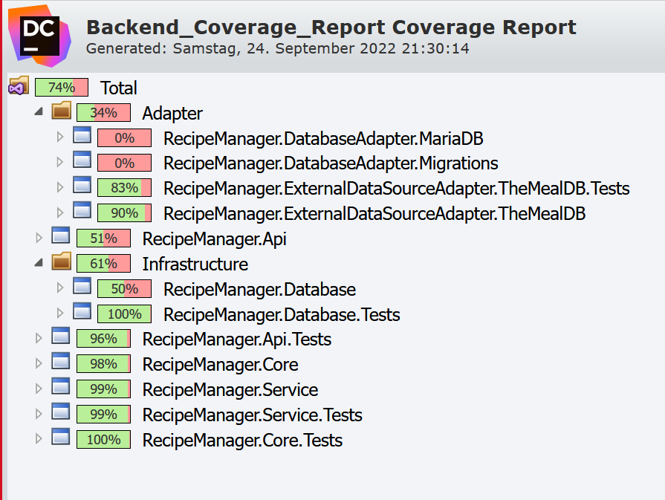
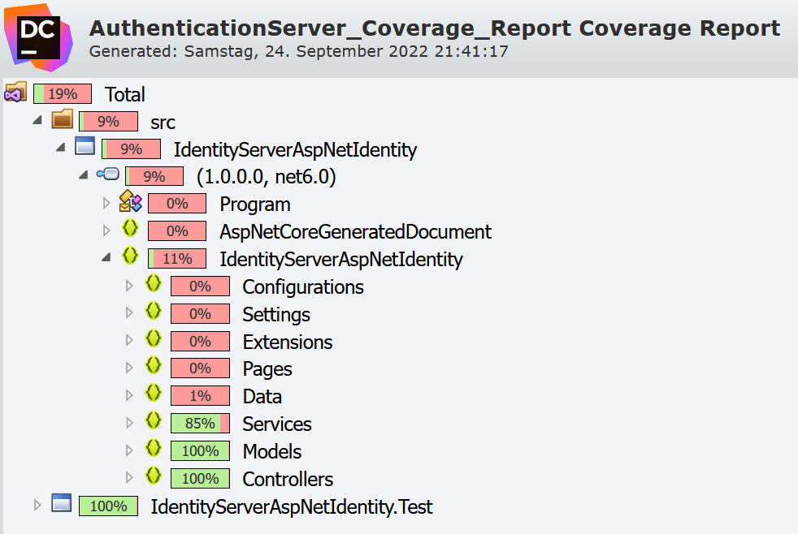
Metriken Test
Test Coverage
Frontend 65%
Backend 74%
Authentication 19%
Notes:
Silvan
Frontend: Fokus auf Basis-Rendering, Helper-Funktionen/Model vollständig
Backend: Robustheit, Funktionalitäten, keine Konfigurationen
Authentication: Vor allem Konfiguration und generierter Code, daher nur eigene API getestet

Slide 24
Agenda
Team
Motivation
Produkt
Analyse und Design
Implementation
Metriken
Tools
Ausblick
Fragen
Notes:
Adrian

Slide 25










Tools
Notes:
Adrian

Slide 26
Agenda
Team
Motivation
Produkt
Analyse und Design
Implementation
Metriken
Tools
Ausblick
Fragen
Notes:
Adrian

Slide 27
Ausblick
Projekt wird weitergeführt
Privatverwendung
Betrieb NAS
Mögliche weitere Features
Rezeptvorschläge anhand vorhandener Zutaten
Einkaufsliste aus Wochenplan generieren
Weitere Rezeptquellen einbinden
Notes:
Adrian

Slide 28
Agenda
Team
Motivation
Produkt
Analyse und Design
Implementation
Metriken
Tools
Ausblick
Fragen
Notes:
Adrian

Slide 29
Fragen
Notes:
beide

Slide 30
Vielen Dank

